Slide 1












Kiss Tibor Rendszeradminisztrátor (MCP) DevNet Solution Kft. | Jakab András Program-koordinátor Microsoft Live@edu Program

Slide 2
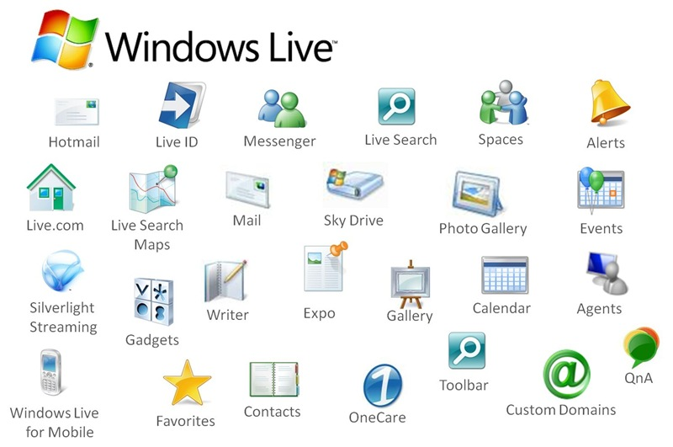


Live szolgáltatások
Három éve a piacon
Eredetileg böngészővel elérhetőek
Majd 50 szolgáltatás
„Connect. Share. Protect.”

Slide 3
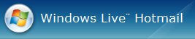


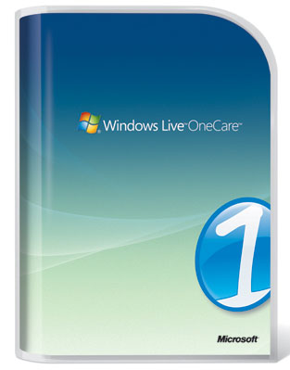

Szolgáltatások
Kapcsolattartás
Live Messenger
Hotmail
Megosztás
Live Spaces
SkyDrive
Védelem
Live OneCare
Notes:
Live Messenger
Hotmail
Live Search
Live Spaces
Live Toolbar
Live video messages
Live Writer
Office Live Workspaces
Live Skydrive
Windows OneCare Live

Slide 4


A Live Mesh és a Live Workspace
A szoros együttműködés…
Kiss Tibor
Rendszeradminisztrátor (MCP)
DevNet Solution Kft.

Slide 5
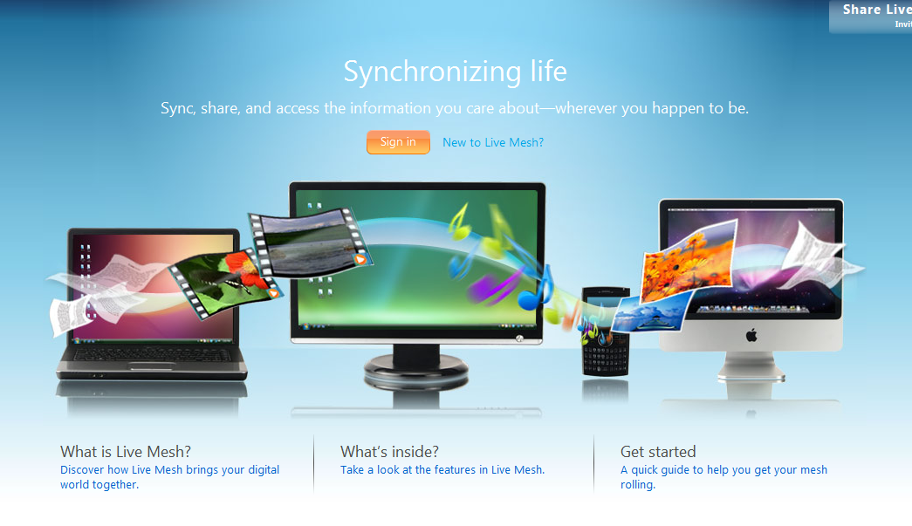


Slide 6
Live Mesh
Mire tudjuk használni?
Szinkronizáció
Megosztás
Hozzáférés
Első lépések
Rendszerkövetelmények
Csináljunk saját Mesh-t
Szinkronizált mappák
Megosztott mappák
Hogy használjuk a Live Desktopot
Csatlakozás távoli PC-re
Mobile
Mi van belül?
Live Dekstop, MeshBar, Értesítések, Hírek, Távoli képernyő, Mac/Mobile

Slide 7
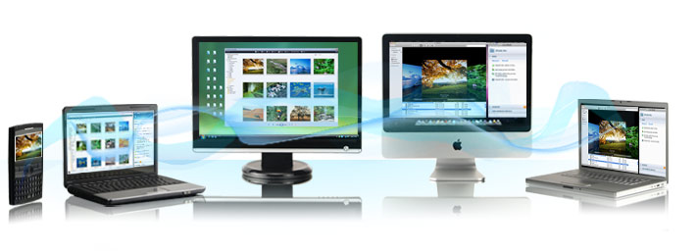
Mire tudjuk használni
Szinkronizáció
Megosztás
Távelérés

Slide 8
Rendszerkövetelmények
Windows
OP rendszer: Windows Vista vagy Microsoft Windows XP Service Pack 2
Processzor: 800 MHz
Memória: 1 GB
HDD: 25 MB
Böngésző: Microsoft Internet Explorer 6, Firefox 2.0 vagy Safari 3.0
Internet connection: Szélessávú Internet
Kijelző: 1024 x 768 minimum felbontás
Mac
OP rendszer: Mac OS X version 10.5 (Leopard)
Processzor: Intel
Memória: 512 MB
HDD: 25 MB
Böngésző: Safari 3.0 vagy Firefox 2.0
Internet connection: Szélessávú Internet
Kijelző: 1024 x 768 minimum felbontás

Slide 9
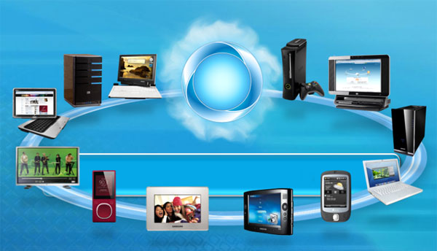
Live Mesh
DEMO

Slide 10



Slide 11

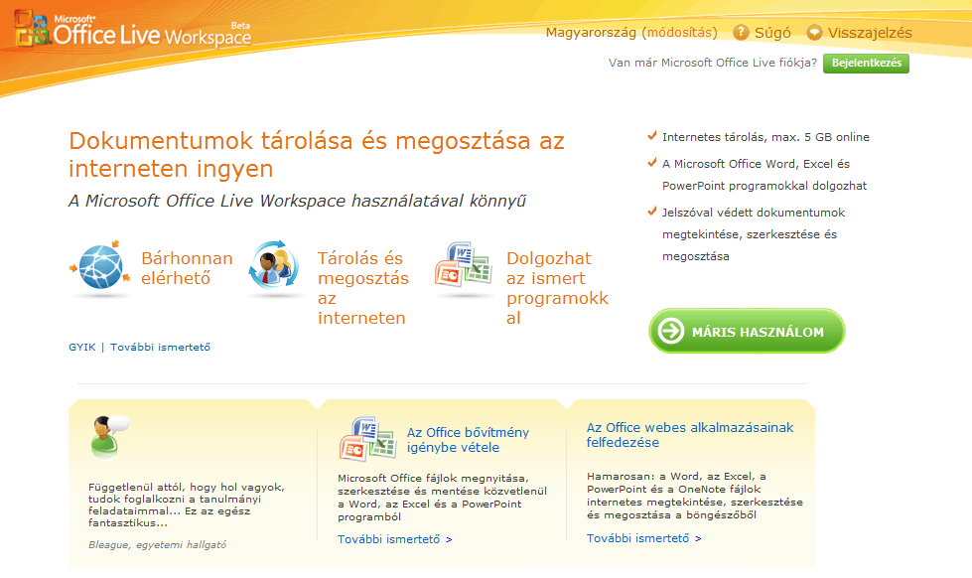
Live Workspace
Online adattárolás
Bárhonnan elérhető
Office alkalmazásokkal együttműködik

Slide 12
Előnyök
Fájlok megosztása egy helyen
5 GB-s tárhely
Nincs szükség többé pendrive-ra
Ellenőrzött környezet
Csak egy internet és egy böngésző kell hozzá
Megnyitható Office alkalmazásokból
Értesítések

Slide 13

A Felület funkciói
DEMO

Slide 14


Slide 15


Live@edu
Live szolgáltatások az iskoláknak
Közös platform
Új szolgáltatás
Online levélkiszolgáló
Eddig
Exchange Server 2003/2007 minden iskolának
Professzionális tudás
Magas hardverköltségek

Slide 16


live@edu
Most
Költségtakarékosság
Külön hardvert nem igényel
Megbízhatóság
99%-os backup a világ több pontján
Egyszerű használat
Könnyű beállítás
Egyszerű testreszabhatóság
Védelem
Beépített spam- és
vírusvédelem

Slide 17


Live@edu
Regisztációs lehetőségek
Windows Live Hotmail
5 GB-s postafiók
10 MB-s mellékletek
Ismerős felület
POP3, Outlook és Windows Mobile kapcsolat támogatás
Megosztott naptárak
Outlook Live
Minden amit a Windows Live Hotmail tud, plusz:
Outlook 2010-hez hasonló kinézet
10 GB-s postafiók
Global Catalog

Slide 18


Miért jó ez?
Intézmény (igazgató) Arculat, versenyelőny Költségelőny Hivatalos e-mail, elérés
Rendszergazda Könnyű fenntartani (hardver, adminisztráció)
Megbízható (backup, vírusvédelem, spam védelem) Távoli elérés
Felhasználó 10GB mailbox Bárhonnan elérhető: OWA, Outlook, Windows Mail, Mobil Közös naptár, Hivatalos e-mail cím, Címjegyzék

Slide 19
Mi kell hozzá?
Egy domain
Közháló/Sulinetes kapcsolat
Domain szolgáltatótól függően 1-8 nap
MX rekord beállítása
Internetkapcsolat
Egy böngésző
Felhasználók listája
.csv vagy .xls fájlból importálható

Slide 20
A Diákrendszergazda klub
A diákok fejlődésének támogatása…

Slide 21

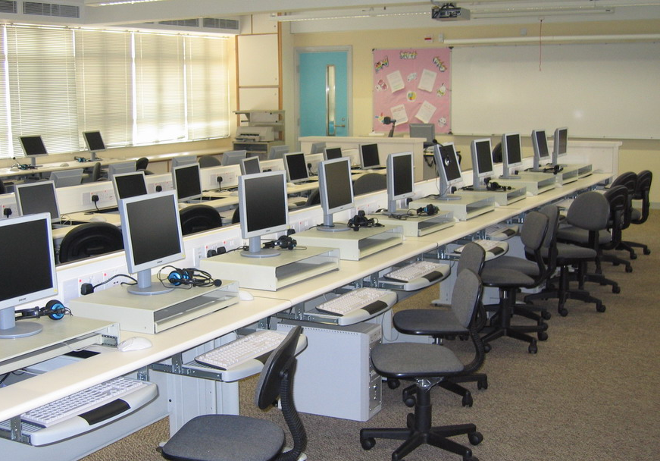
A Klub célja
Diákrendszergazdákat minden iskolába
Munka megkönnyítésére
Ingyenes képzések, tanfolyamok biztosítása
Iskolák informatikai életének támogatása

Slide 22
A képzés menete
9. osztály
Informatikai alapismeretek
Hálózatok
10. osztály
Kliens gépek megismerése
11. osztály
Szerverek megismerése
Hálózatok mélyvíz
12. Osztály
Visual Basic
Fejlesztés
Alapvető hibakezelés
Windows és Office

Slide 23
Mit ajánl Az MSIskola?
Iskola
Egy napos ingyenes képzés a Jedlikben
Office-Seven, Visual Basic 2008, SharePoint Designer, Windows Server 2008, C#, etc. témában
MSIskola
Live@EDU
Minimum 3 iskola részvétele
Tanár és diák részvétele
Ingyenes hálózat fejlesztési tervezet készítés
Egy napos ingyenes képzés a helyszínen
Office-Seven, Visual Basic 2008, SharePoint Designer, Windows Server 2008, C#, etc. témában
Tanár és diák jelenléte
Jelenlegi hálózat–felépítés
Végcél

Slide 24



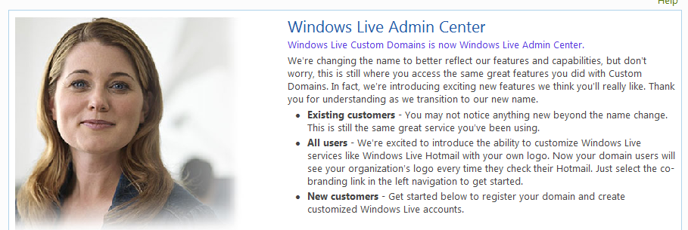
Linkek
http://www.microsoft.com/liveatedu/
http://www.liveatedu.hu/
http://my.liveatedu.com/
http://domains.live.com/

Slide 25

Regisztráció és kérdések:
info@liveatedu.hu

